Slide 1

How To…
Notes:
1

Slide 2
如何找到自己方向
参加比赛的技巧
一点写代码经验

Slide 3
没方向？上网找工作
内推网，智联招聘，51job，BAT官网
Notes:
3

Slide 4
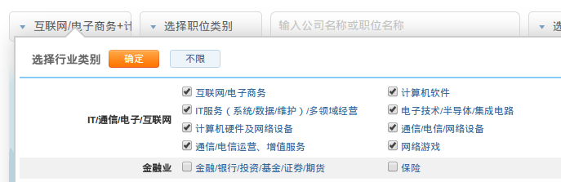

Slide 5
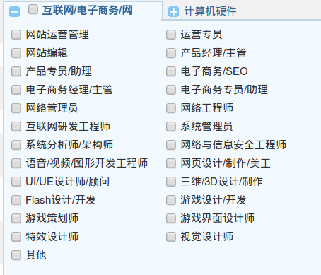
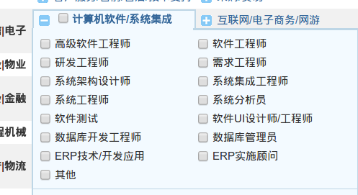

Slide 6
担心？
学的不够，用不上，竞争激烈…

Slide 7
这是一个不可或缺的过程

Slide 8
尽快满足企业需求

Slide 9
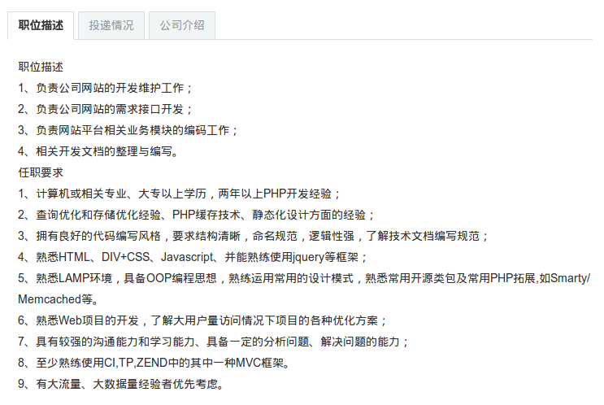

Slide 10
为什么我们会迷茫

Slide 11
1/3
消耗在无关课的时间

Slide 12
NOW
是时候集中注意力了！

Slide 13
无条件抓住机会
在机会中实践、成长
有条件选择机会

Slide 14
看课本≠看书
图书馆、技术手册、进阶书籍、CSDN、博客园

Slide 15
十万行代码量
“必须写到十万行代码，不要心存侥幸”——雷军

Slide 16
该干啥干啥
在对的时间对的地点和对的人用对的方式做对的事

Slide 17
感恩
机会不是自己凭空产生的

Slide 18
人脉、声誉
加入团队，无偿完成委托，滚雪球式获取机会

Slide 19
当个有头脑的“叛逆者”
课设用C、C++、MFC？我用WEB！

Slide 20
参加比赛的各种技巧

Slide 21
<?php ?>
2014.02 – 2014.04

Slide 22
灵感来源自对现状的不满

Slide 23
加入相关组织
最好的灵感采集和学习动力资源

Slide 24





根本停不下来!!!!!!!!!!!!!!!!!!!!!!!!!!!!!!!

Slide 25
意外而得的机会
2014.04.23

Slide 26



报名表
PPT
说明书

Slide 27
用“开发者、作者、用户”取代“我、你、他”
无情感表露
尽量少用绝对词
大胆地标注“革命性”吧！

Slide 28
慎用项目符号
试想你打开 PowerPoint 时所发生的情形：一份空白的幻灯片，留白的空间，
标题和副标题。这里要注意一个问题：乔布斯的演讲 PPT 中几乎没有出现几句
话或者文字。再想一想，你在下拉菜单格式中首先看到的是项目符号和编号。这
就有了第二个要注意的问题：乔布斯的演讲 PPT 中几乎没有出现过项目符号和
编号。
PowerPoint 软件本身可以为你提供某种模板，但是这种形式的 PPT 风格和
你所要学习的乔布斯式的 PPT 演讲风格截然相反！事实上，在接下来的场景的
学习中你将了解到：进行演示时， PPT 上的项目符号和编号是沟通中最无效的形式！应当取消这些符号，或者是对其进行加工后再使用。项目符号留在你列购物清单时使用会更合适。
富有视觉冲击力的演示文件将使你的听众兴奋起来。毫无疑问，这需要我们
做一些准备工作，特别是在策划阶段。作为一名―沟通教练‖，我与不计其数的
CEO 和高管打过交道，同他们一起探讨媒体、简报和公开演讲的技巧。我有一
位客户，是一名崭露头角的企业家，为了赢得沃尔玛公司的青睐，他连续 60 天
待在阿肯色州的本顿维尔等待预约。他的技术工艺引起了沃尔玛公司主管的兴

Slide 29
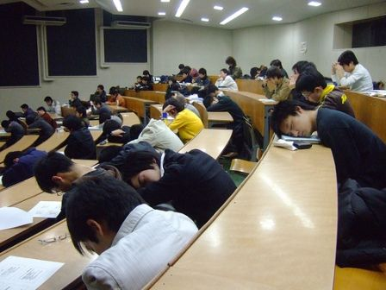
必死无疑

Slide 30
设计简单
少用特效
提炼重点

Slide 31
魔力数字——3

Slide 32
写作→素描→制片

Slide 33

Notes:
33
33

Slide 34
WWDC 2007-2014
PPT参考
小米发布会
锤子发布会

Slide 35

三十二小时不眠不休的产物

Slide 36
使用手册≠开发文档
评委即最终用户，不会过度关注过程

Slide 37
月光灰
R:179 G:181 B:183
黑白打印辨识度也非常高

Slide 38
全胶
全A4
材质选择
封胶内A4
全A4加塑料夹

Slide 39
严谨！
一旦揪出细节问题，问辩环节就会变成批斗会

Slide 40
首战大败
超时、紧张、设计漏洞、渣演示视频…

Slide 41
冲击国赛
2014.06

Slide 42
网上填报个人和作品基本信息
张宁宁老师盖章&索要汇款凭证
上传汇款凭证图片和版权保证书

Slide 43

演示视频

Slide 44
拒绝特效，保持精简
注意力持续时间为2-3分钟

Slide 45
背景音乐的魔力
节奏与画面尽可能相关

Slide 46
振作起来!
2014.06 – 2014.07.21

Slide 47
语调明快，节奏适中
语速失控暴露不专业性

Slide 48
开放姿势，抑扬顿挫
塑造舞台形象

Slide 49
保持激情
我一定要把我和我的作品推销出去！

Slide 50
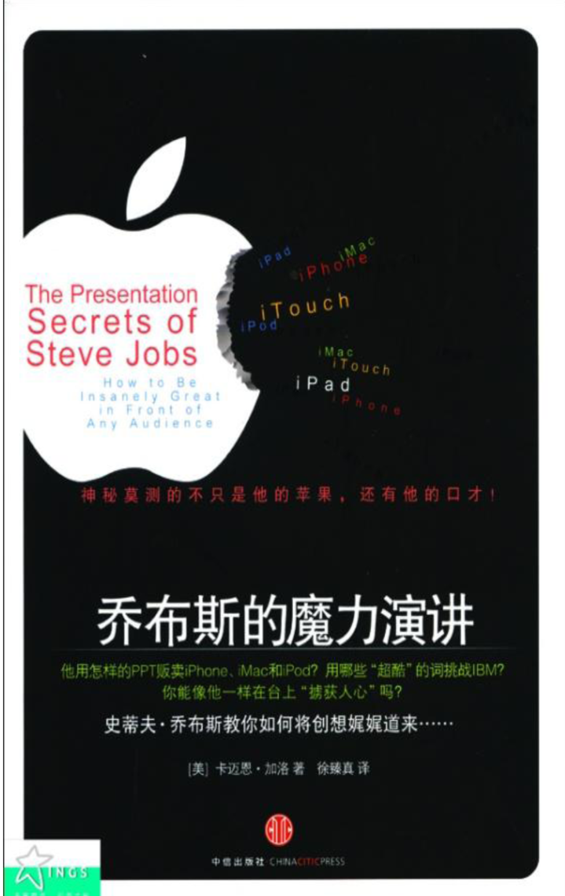

Slide 51
预测不利因素
音响出问题？Office版本？服务器挂了？视频花屏？

Slide 52
战斗前夜
2014.07.21

Slide 53

身份证
报名表

Slide 54
精益求精，反复演练
有可能的话，再短点

Slide 55
终极对决
2014.07.22

Slide 56
演示答辩为重要标准
服装、人情和其他非比赛相关创意均无效

Slide 57
脱稿
积极排练，和评委进行目光交流*

Slide 58
2/5
是时候播放演示视频了！

Slide 59
边放边讲，避免冷场

Slide 60
实际操作
当时间充足时可进行，效果拔群

Slide 61
问辩
素养、能力、心理的综合评价，以及一点幸运

Slide 62
不要夸大
保持谦虚
承认不足
适时道歉
严禁冲突

Slide 63
颁奖典礼
2014.07.24

Slide 64
便利性
跨平台
创新性
安全性
教学性

Slide 65
一点写代码经验
高可读性，高移植性，低出错率

Slide 66
学习××语言编程规范

Slide 67
多用函数，百利无害

Slide 68
模板、框架、MVC
加速开发神器

Slide 69
不要在书本或技术手册上驻足

Slide 70
单步、断点、输出（、计时器）

Slide 71

温柔地对待每一行代码、QA以及屏幕前的用户

Slide 72
模板、框架、MVC
加速开发神器

Slide 73
0
Notes:
73

Slide 74
GPL 开源
非盈利 推动人类向前发展
Notes:
74

Slide 75
谢谢！
Notes:
75

